Slide 1
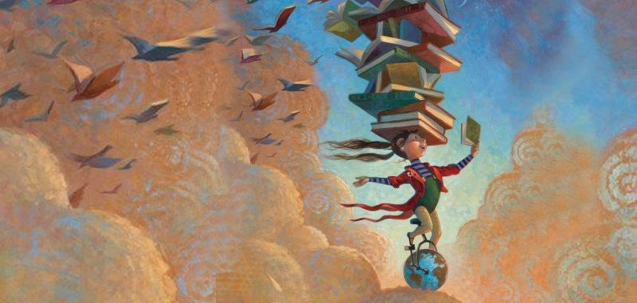
ΕΛΛΗΝΙΚΗ ΔΗΜΟΚΡΑΤΙΑ
ΥΠΟΥΡΓΕΙΟ ΠΑΙΔΕΙΑΣ & ΘΡΗΣΚΕΥΜΑΤΩΝ
ΠΕΡΙΦΕΡΕΙΑΚΗ Δ/ΝΣΗ Α’ & Δ’ ΕΚΠ/ΣΗΣ
ΚΕΝΤΡΙΚΗΣ ΜΑΚΕΔΟΝΙΑΣ
Δ/ΝΣΗ Δ/ΒΑΘΜΙΑΣ ΕΚΠ/ΣΗΣ ΔΥΤ. ΘΕΣ/ΝΙΚΗΣ
ΑΓΩΓΗ ΥΓΕΙΑΣ
Διαδικτυακό Εργαστήριο με τίτλο:
«Εκπαίδευση στην αφήγηση»
Παρασκευή:28/1/2022
5-7.30 μ.μ.
Σε συνεργασία με την Action-ART

